Slide 1


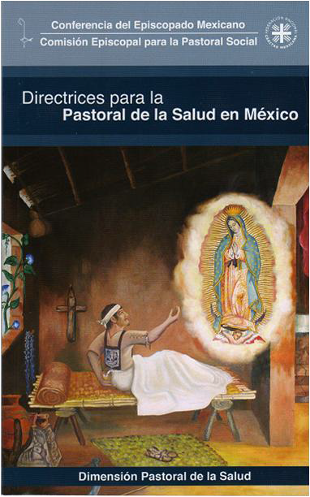


Pastoral de la Salud

Slide 2






Son una guía en comunión con el Pontificio Consejo de la Pastoral de la Salud y de la guía en América Latina

Slide 3
Introducción
Fundamentos, motivación
y aspectos de la Pastoral de la Salud
Sujetos y protagonistas de la Pastoral de la Salud
Espiritualidad en la pastoral de la salud
La organización de la Pastoral de la Salud
Conclusiones

Slide 4










Introducción
1.-Los cambios en la salud exigen una nueva reflexión
2.-El aporte de
la Iglesia
3.-Hacia un proyecto unitario
La Pastoral de la Salud en la comunidad católica de México

Slide 5



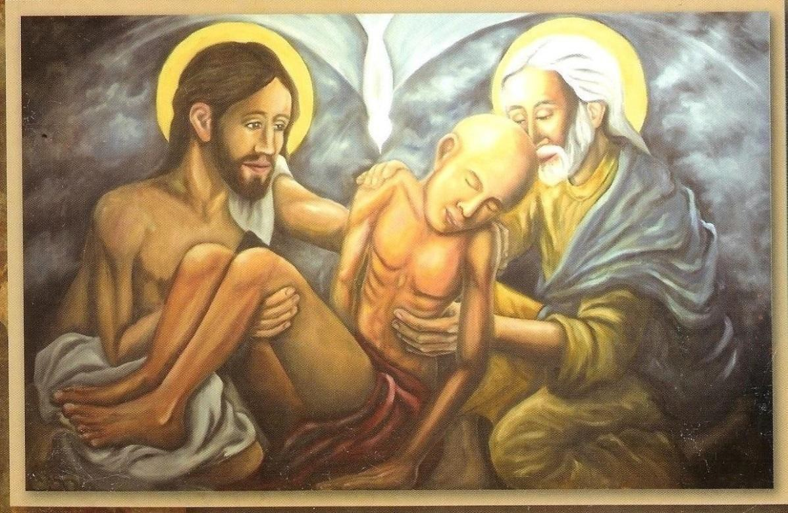
Fundamentos, Motivación y aspectos de la Pastoral de la Salud

Slide 6














PERSONA-SALUD Y ENFERMEDAD
 Salud:Es un proceso armónico de bienestar o “bien ser” a nivel intelectual , social y espiritual que capacita al hombre a cumplir la misión a la que Dios lo ha destinado

Slide 7
9.- La enfermedad
10. La salud “responsabilidad” personal y
colectiva
11.- Socialización de la salud
12.- Problemáticas destacadas
TEMAS ÉTICOS
VIH-SIDA
VIH-SIDA
13.- Rol de la Iglesia
Temas éticos

Slide 8












14.La Pastoral de la salud prolonga la misión de Cristo
22. Cura-sana- salva a toda la persona
18.Los enfermos Mt.11,5; 12,28
23.Acompaña a las personas en crisis
15. El Estilo de Jesús
El ejemplo de Jesucristo

Slide 9
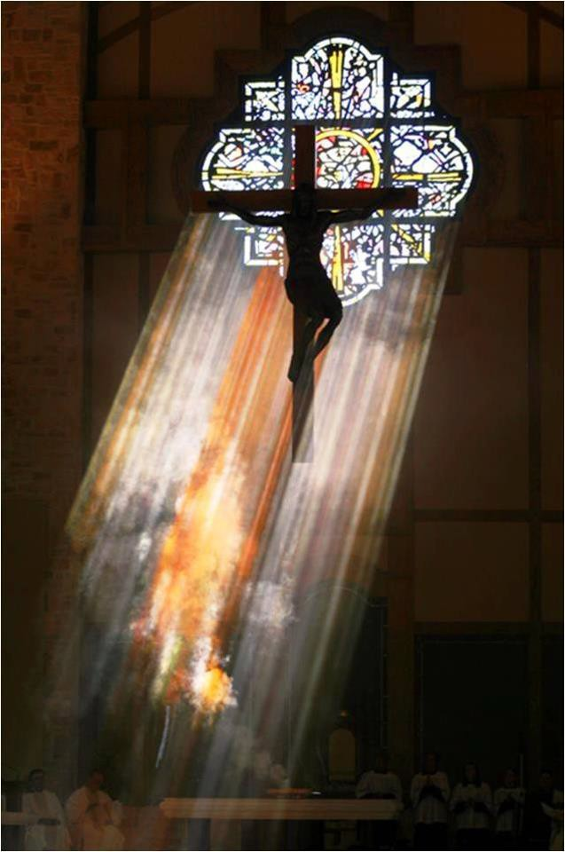
Iglesia Sanante
28.La salud como parte integrante de la misión eclesial
29.Relación
salvación
entre
salud y
30.Hacia la salud “integral”
31.Hacia la salvación

Slide 10


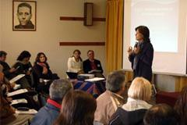
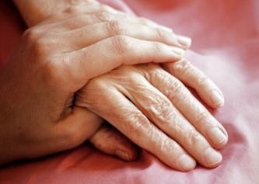
Celebración
32.La Pastoral de la Salud presencia y acción de la Iglesia para llevar la luz y la gracia del Señor Resucitado a los que sufren y a los que los cuidan, y para fomentar una cultura de la vida y la salud
Anuncio
Fraternidad y solidaridad

Slide 11


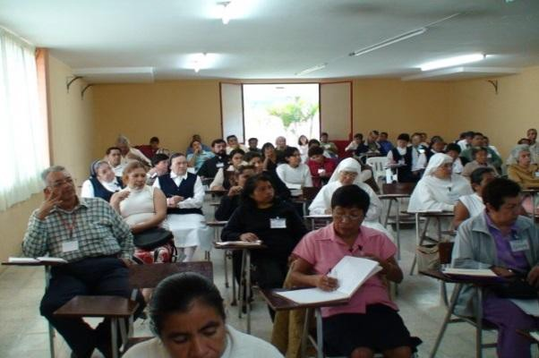
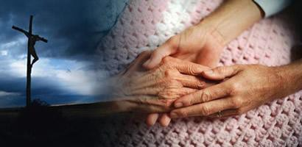
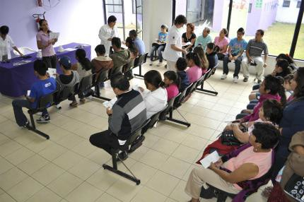
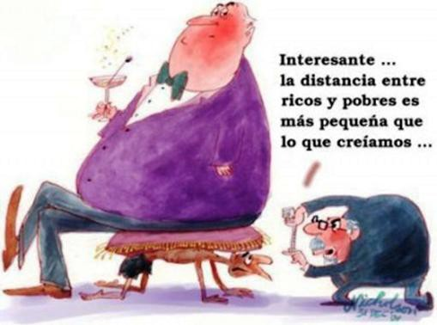
35.Sentido Cristiano del Sufrimiento Humano
36. Problemas morales
37. Formación de agentes
40.Fomento de la salud y prevención
45.Doctrina Social de la Iglesia

Slide 12


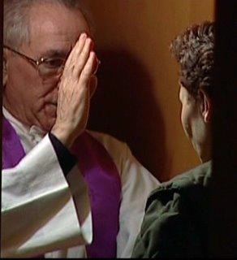
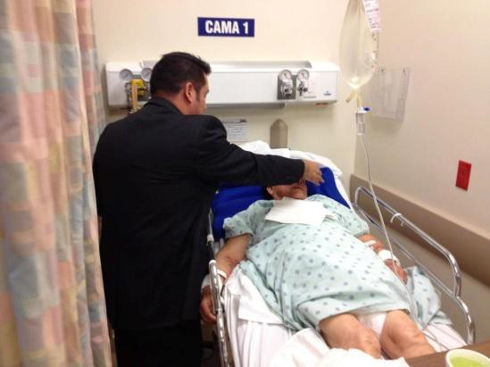
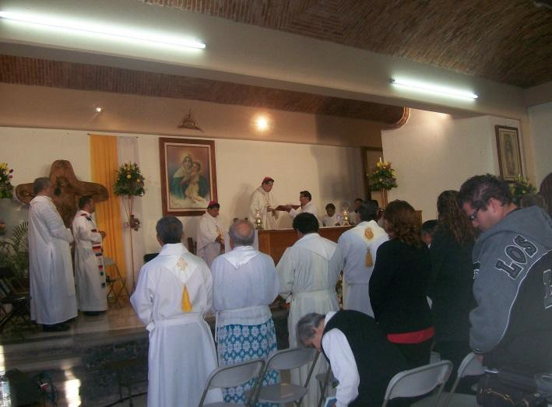
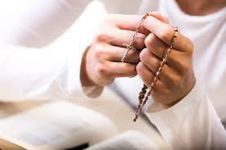

48.Penitencia o Reconciliación
50.Unción de los enfermos
49.Eucaristía
52-53.Oración Sacramentales
54.-Días particulares

Slide 13

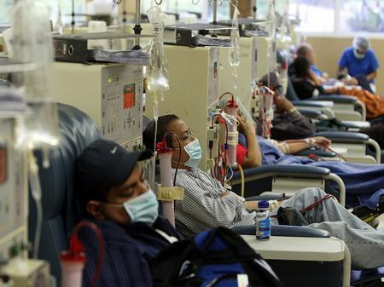
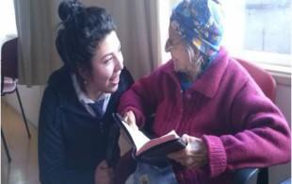

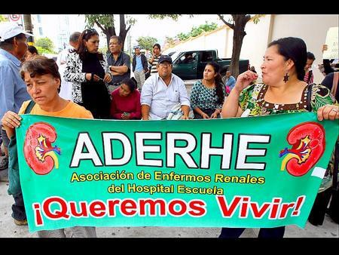
62.Humanización
63.Asistencia Pastoral
64.Asociación de profesionales
65. Asociación de enfermos

Slide 14




Sujetos y protagonistas de la Pastoral de la Salud

Slide 15

70.El
enfermo
82.Instituciones
71.La familia del enfermo
72.Agente Pastoral de la Salud
78.Formación de Pastores
69. La Iglesia “Hogar” de la salud
73.Religiosos/as
77.Voluntariado
75.Diáconos
74.MESC

Slide 16



Espiritualidad en la
Pastoral de la Salud

Slide 17






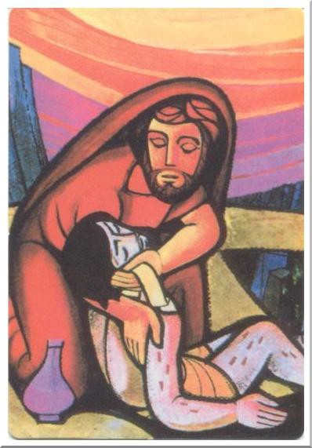

83.Encontrará en el centro mismo del servicio prestado a los hermanos, la llamada al silencio, a la contemplación y al encuentro con Dios en la oración
84.Ha de identificarse progresivamente con Cristo, el Buen Samaritano para poder ser su imagen viva .
Reconoce al Señor en los enfermos

Slide 18



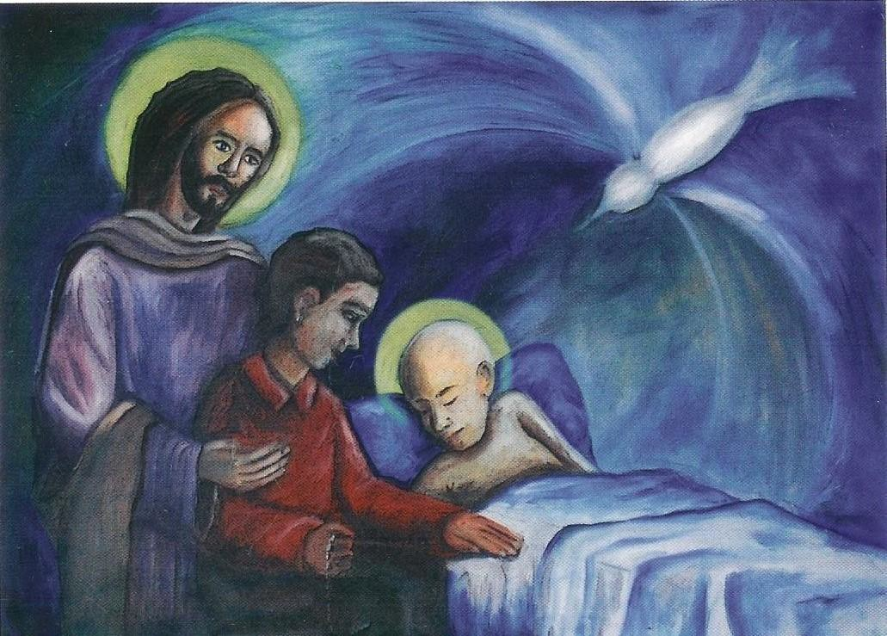


87.- Capacidad de “contemplación”
Aprende desde a leer, desde la fe, la experiencia humana propia y la del enfermo y a descubrir la acción de Dios.
89.- Fecundidad versus eficacia
En la evaluación , no debe dejarse guiare únicamente por criterios de eficacia y de éxito. En los momentos difíciles, reforzará su confianza en el Único que puede salvarlos

Slide 19


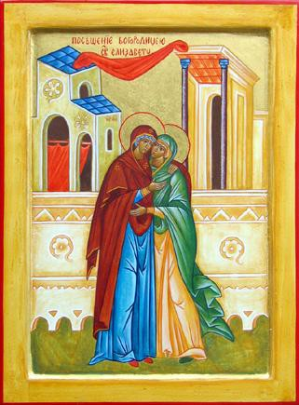

91.- El ejemplo de la
Virgen María
Recurrirá a María, Salud de los enfermos, tomando su ejemplo, su capacidad de servicio con cuidado y fidelidad, disponibilidad, gratuidad, con ternura y compasión

Slide 20


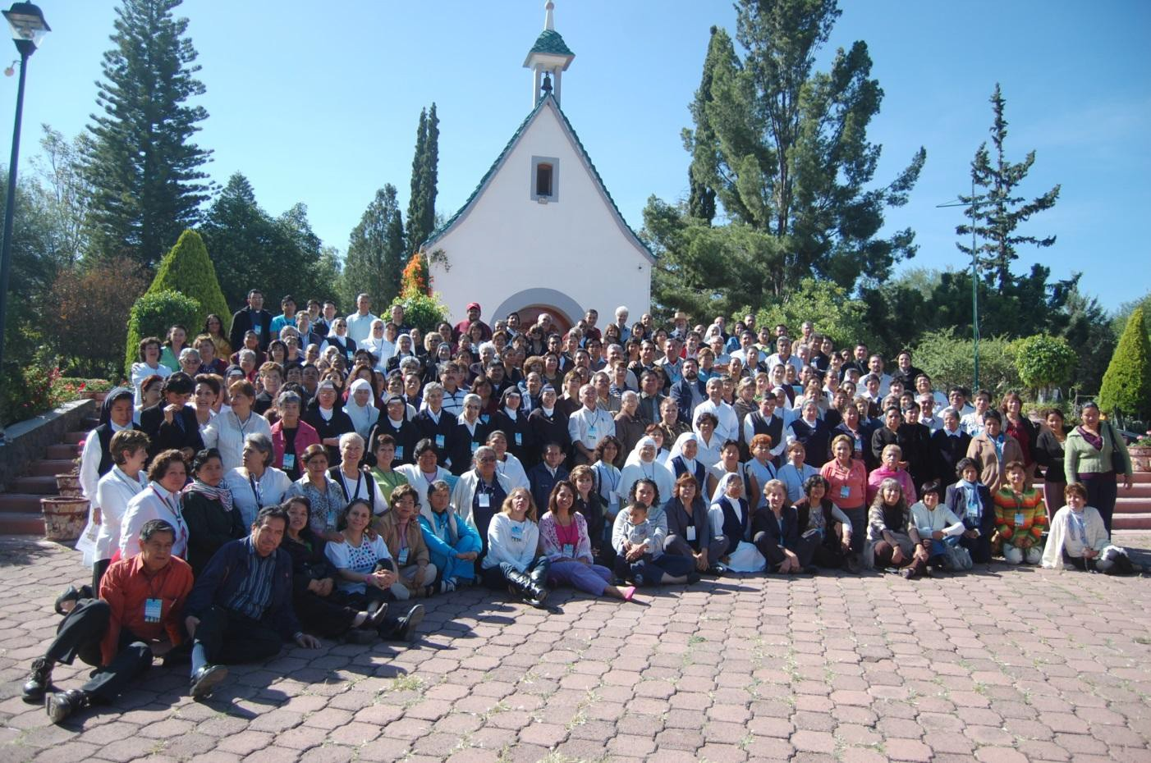
La organización de la Pastoral de la Salud

Slide 21
NIVEL PARROQUIAL
92.- En la parroquia
Objetivos de un grupo de Pastoral de la Salud
Promover un estilo de vida sana, a través de la promoción , educación y prevención de las enfermedades (dimensión comunitaria).
Sensibilizar y motivar a la comunidad cristiana para que se haga cargo de sus enfermos y ancianos (dimensión comunitaria).
Hacer presente el amor misericordioso de Jesús en hospitales, asilos y familias.
Anunciar el sentido cristiano del sufrimiento humano (dimensión solidaria)
Contribuir a la humanización y evangelización de las estructuras, instituciones y personal de la salud
( dimensión político-institucional).

Slide 22
93.- Organización y estructura
Comité de ayuda fraterna: Tiene como finalidad responder a las necesidades de tipo material: farmacéutico, alimentación, ropa, elementos de aseo etc. Desarrollará , además tareas de voluntariado asistencial.
Comité de acompañamiento: Conformado por personas que regalan su tiempo, atención y compañía, que visitan periódicamente a los enfermos en sus hogares y en el hospital, facilitando la presencia del sacerdote, la celebración de los sacramentos , la oración etc. ( M.E.S.C.)
Comité de educación en salud: Promoción y educación en salud y prevención de las enfermedades
( conferencias, talleres, brigadas de salud).

Slide 23




94.- En las instituciones para la salud.
Las comunidades cristianas en cuyo territorio se ubican hospitales, asilos, etc. Tendrán cuidado de organizar un servicio pastoral adecuado.
95.- Nivel Decanal o de vicaría
Para atender los Centros Hospitalarios mayores, puede ser funcional la conformación de un equipo a nivel decanal o vicaría, formado por los coordinadores parroquiales.
96.- Nivel Diocesano
En una pastoral orgánica.- Cada diócesis se estructura pastoralmente por guías, planes bienales , trienal etc.
La Pastoral debe estar presente y ser tenida en cuenta en la Plan diocesano y ofrecer su aportación especifica de acuerdo a lo propuesto por la Comisión Episcopal del Episcopado Mexicano

Slide 24
Ser signo de comunión entre las diferentes categorías y protagonistas del mundo de la salud
97.- El equipo de Pastoral de la salud y sus objetivos
Manifestar la compleja realidad del mundo de la salud y del sufrimiento.
Sensibilizar a la comunidad cristiana sobre los temas de la vida y de la salud.
Ofrecer oportunidades de conocimiento y de valoración para grupos, movimientos y asociaciones.

Slide 25
Proponer cambios de formación para las diferentes personas involucradas ( agentes, MESC, enfermeras, médicos) etc.
97.- El equipo de Pastoral de la
salud y sus objetivos
Animar, estimular a las parroquias para que instituyan un equipo local de Pastoral de la Salud
( promoción de la salud, asistencia
social y de visita a los enfermos)
Organizar momentos comunitarios de sensibilización y animación (jornadas , días especiales).
Participar en las labores de la Pastoral, para ofrecer el aporte específico.

Slide 26
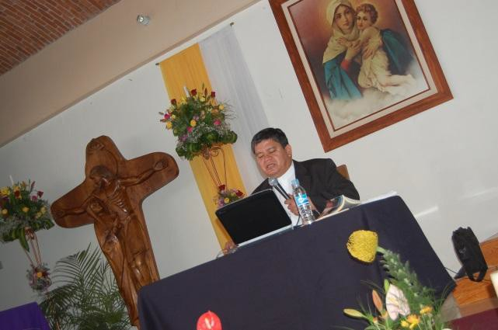
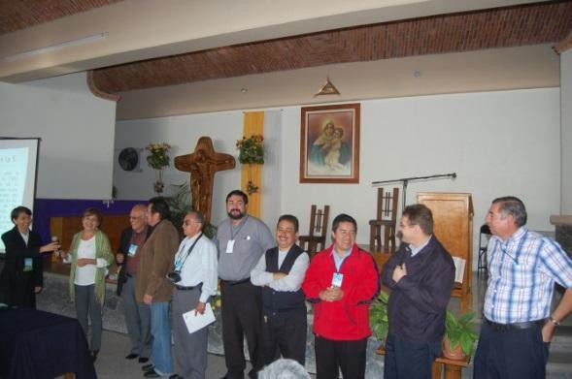





103.- El Consejo Nacional de la Pastoral de la Salud
Es un organismo colaborador de la CEPS, integrado por un Obispo responsable, secretario, coordinadores provinciales y personas que, por invitación expresa, puedan ayudar al logro de los objetivos.
Reflexiona, estudia la realidad de la salud y los Documentos del Magisterio de la Iglesia ; anima, propone, programa y celebra acciones que respondan a los retos y desafíos de la realidad Nacional , Provincial y Diocesana , en comunión con las dimensiones de la CEPS y otras Comisiones Episcopales

Slide 27

Dar aporte específico a la CEPS
Establecer relación con instituciones católicas, sociales y del gobierno
Promover la formación de maestros y líderes
104. Tareas del Consejo Nacional y proyecto trienal
Producir material de pastoral de la salud
Colaborar con las dimensiones de CEPS y Comisiones pastorales afines
Promover la comunión y animar las provincias eclesiásticas
Animar, organizar y programas eventos nacionales
Estudiar la problemática del mundo actual

Slide 28







➢Exhortación
“¿No estoy yo aquí que soy tu madre”?

